Slide 1
Harmadik feladat - képszerkesztés
A feladat ennek az infografikának az elkészítése. Csak Power Point kell hozzá, és abban alakzatok. Mellékelek egy kis videót, hogyan is készítették el ezt a harcost.
https://youtu.be/2SfmDo5YPio
Vigyázz! Becsapós ám, sok idő kell hozzá. Teljes pontszám, ha minden kész, egy harmad, ha csak az egyik harcos van meg, kétharmad, ha egy harcos és a szöveg, vagy két harcos van meg. A háttér kötelező ☺.

Slide 2
A feladat megoldásához kis segítség:
Az alakzatok a beszúrás menüben vannak. Ha beszúrtál egy alakzatot, utána lehet csomópontonként szerkeszteni. Így lesz háromszögből ívelt szemöldök. Én magam is készítettem egy videót, bemutatóként.
https://www.loom.com/share/7d30623f5f5d43db8a84c72fa418689b

Slide 3
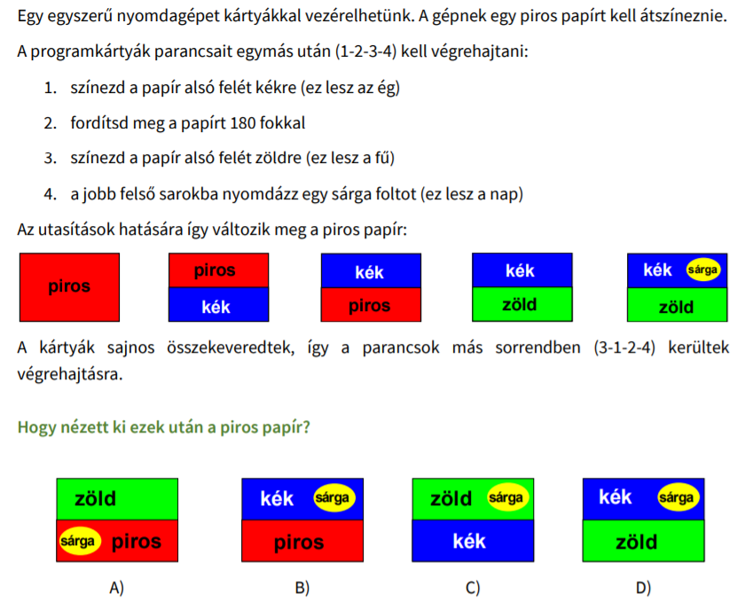
Elméleti kérdések
Nyomdagép feladat:
Az idő rövidsége miatt most megadom az elméleti kérdést is, ami algoritmizálást kér. Több feladat is van, szám szerint három. A válaszokat és a képet kérem november 19-ig. (max.22-ig)

Slide 4
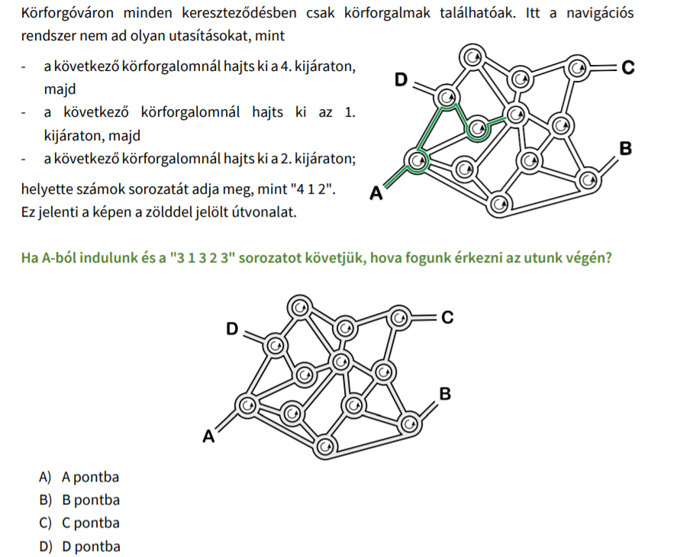
Városi közlekedés feladat:

Slide 5
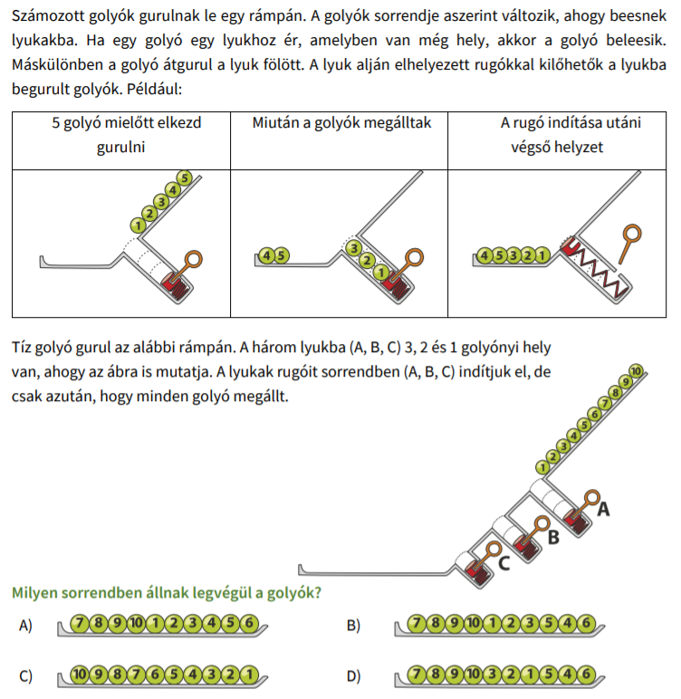
Golyók feladat:

